Slide 1
MICROSOFT AZURE · STRICT LIVE GATE
Azure 接入以真实请求为准，留下可复核的模型路由证据
Provider contract → Model Router → HTTP 2xx → actual deployment → Azure request ID
01
REQUEST
02
PROVIDER ADAPTER
03
MODEL ROUTER
04
STRICT RESPONSE
05
EVIDENCE
task + locale
latency budget
quality level
统一请求格式
密钥只在服务端
超时与重试
单一部署入口
按任务路由模型
成本 / 质量策略
HTTP 2xx
实际模型与部署
真实响应内容
Azure request ID
latency / fallback
RunTrace
→
→
→
→
RUNTRACE
provider · deployment · model · latency · retry · fallback
CONTRACT TESTS PASS
当前完成：Azure adapter + 离线合同测试
待账号配置后验收：真实 endpoint / deployment / key / request ID
决赛口径：展示已经完成的适配器与合同测试；真实 Azure 请求通过严格证据门后再标记完成。
26 / MICROSOFT AZURE MODEL INFRASTRUCTURE
Notes:
这一页讲 Microsoft Azure 的接入边界。Pocket Earth 已经完成统一 provider adapter 和离线合同测试，Model Router 可以作为单一模型部署入口，按任务、时延预算和质量要求选择合适模型。真正上线时，我们用严格证据门验收：必须获得真实 HTTP 2xx、实际 deployment 和 model 信息、真实返回内容，以及可追踪的 Azure request ID。RunTrace 记录 provider、deployment、model、latency、retry 与 fallback。当前账号的 endpoint、deployment 和 key 仍需配置，因此现场只展示已经完成的适配器和合同测试，不把尚未发生的真实 Azure 请求写成完成。配置账号后，我们会立刻跑同一套 strict live verify。

Slide 2
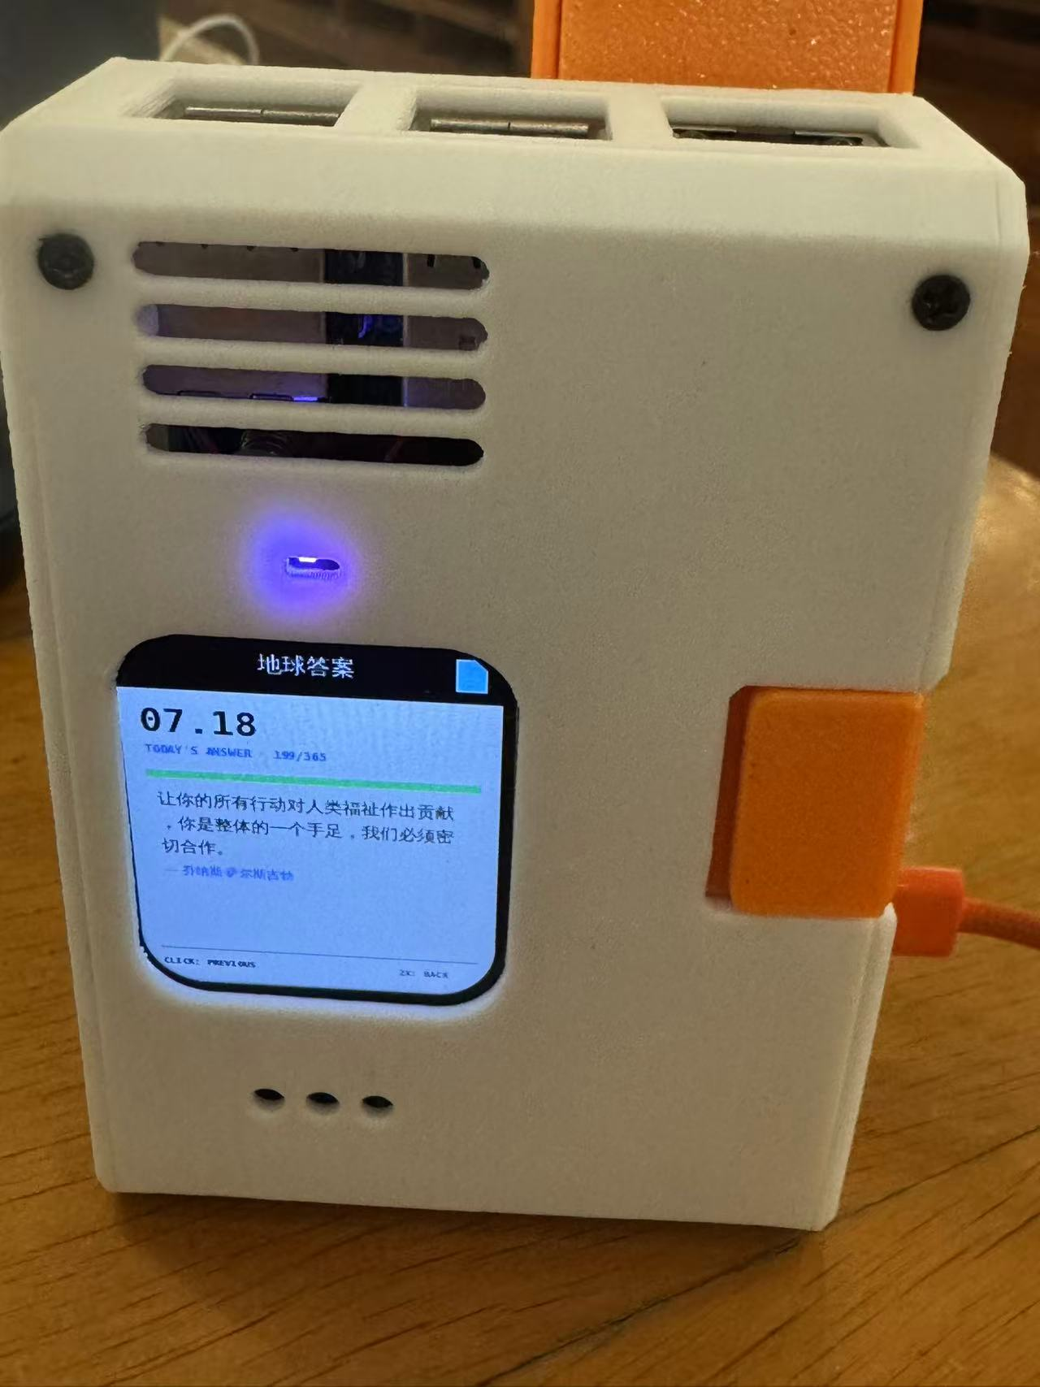
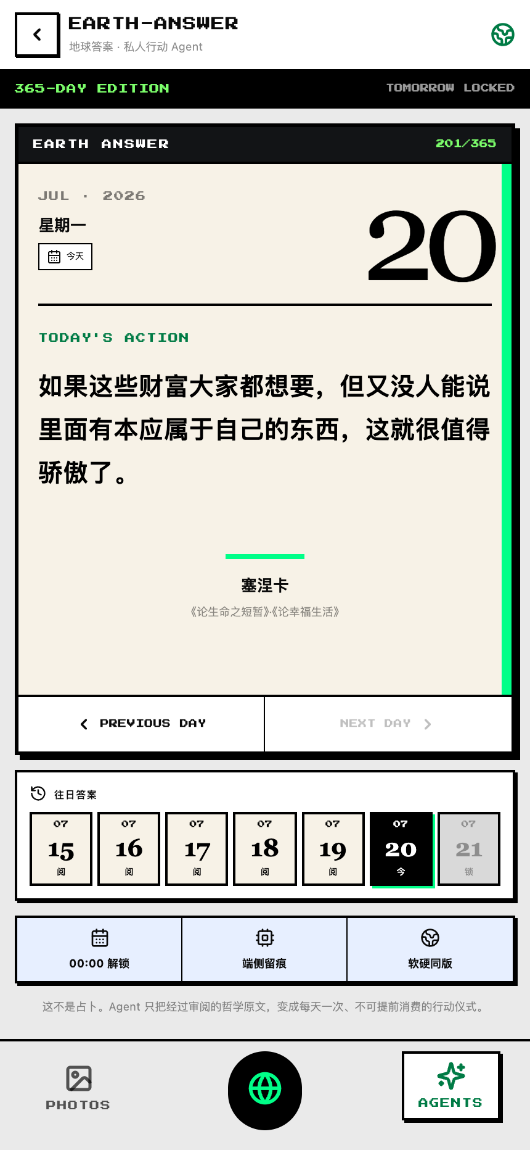
FROST EDGE NODE · HARDWARE HERO
REAL PROTOTYPE · SILENT MODE
Frost 已经有一具
能工作的身体
同一个角色，在 App、公共地球、身份卡和实体设备里保持可识别
Raspberry Pi 5 + Whisplay HAT · 240×280
屏幕、RGB、按钮、麦克风与扬声器已经接入
本地 TTS / 离线回退 / 手机镜像支持现场演示
硬件的价值在于身份与访问权。
买到的体验来自盒子里住着谁，以及它能带回什么。
▲
真机 · 地球答案与 RGB 状态
▲
软件 · 同一套每日仪式与界面语言
27 / FROST EDGE NODE
Notes:
请在这一页把 Frost Edge Node 举起来。左侧是真机照片，右侧是软件端地球答案；它们采用同一套每日仪式与界面语言。Frost 的统一轮廓和个人细节会同时出现在 App、公共地球、身份卡和实体设备中；这让形象承担产品入口，而不只承担装饰。设备使用 Raspberry Pi 5 与 Whisplay HAT，包含屏幕、RGB、按键、麦克风和扬声器，本地 TTS、离线回退与手机镜像已经纳入演示链路。硬件的价值来自身份和访问权：同一个 Frost 可以把公开知识、每日答案和夜间见闻带回房间。本周展示实体原型与真实界面，现场保持静音，不承诺量产、限量或收藏属性。

Slide 3
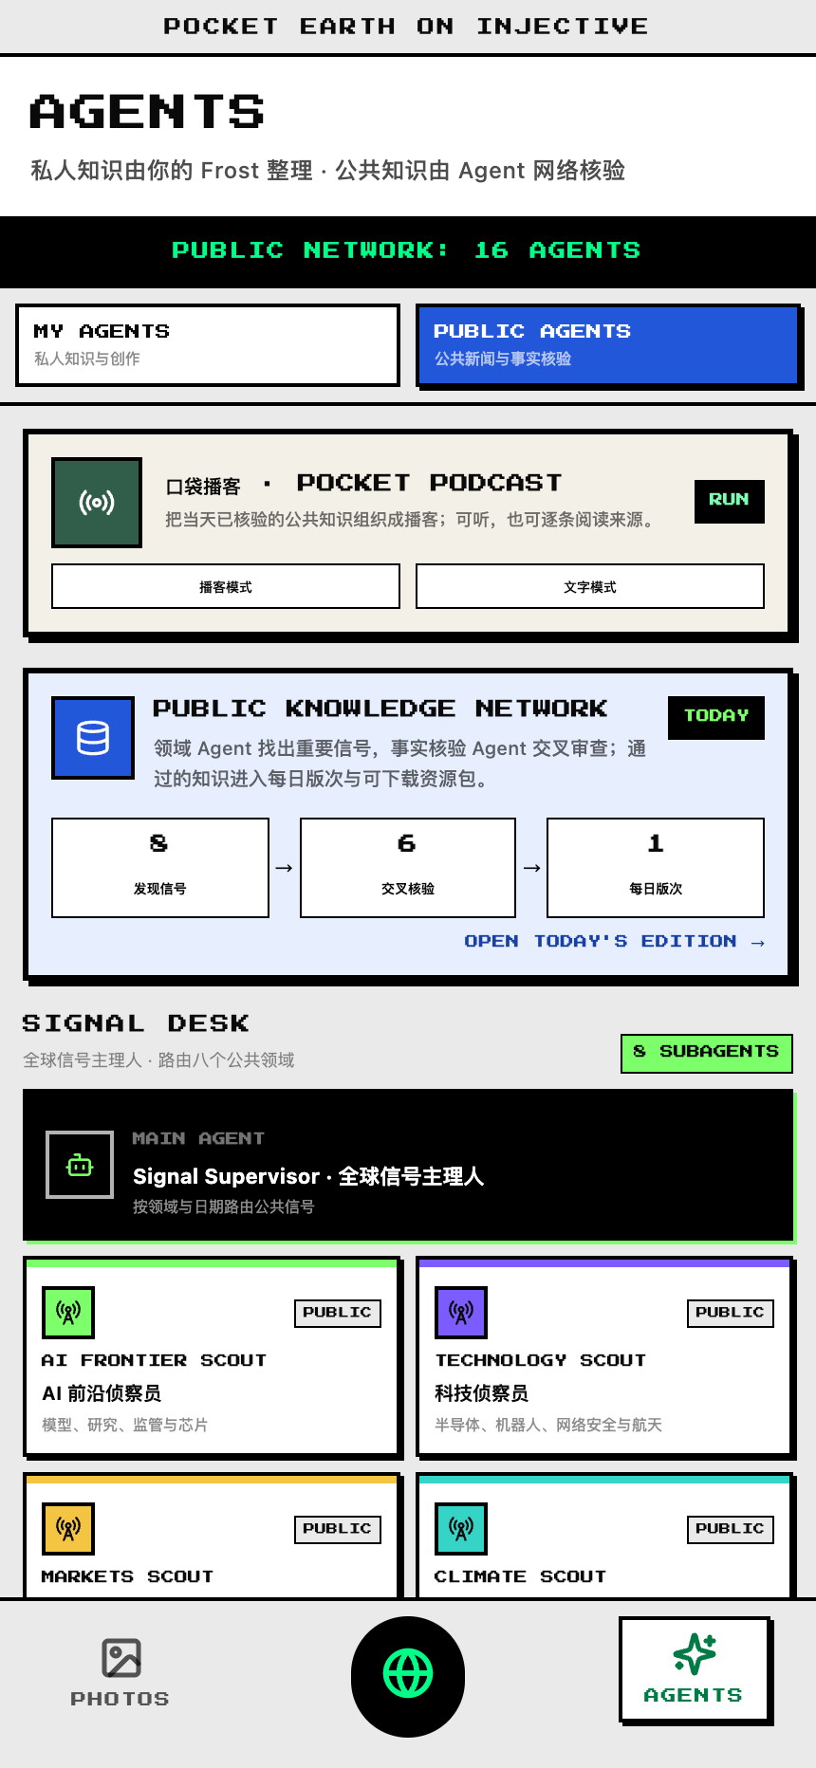
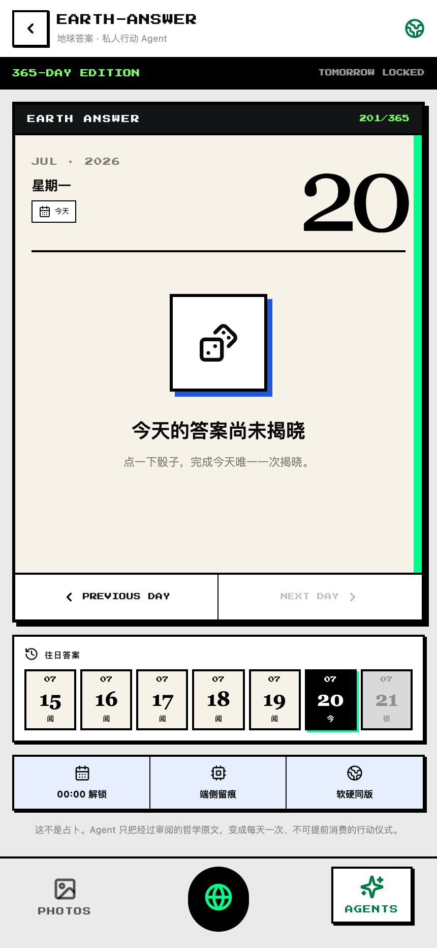
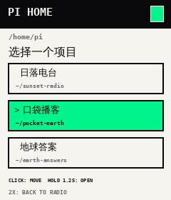
POCKET EARTH LAUNCHER
一个 Launcher，收纳
音乐、知识与行动提示
/home/pi · PROJECT LAUNCHER
单击移动 · 长按 1.2 秒进入 · 快速双击返回
日落电台：歌曲目录 / 日落时刻 / 随机骰子
口袋播客：播客模式 / 文字模式 / 最后有效缓存
地球答案：每日 00:00 解锁，只能回看过去
静默首页：时间、日期、连接状态与今日一页
日落电台
MUSIC
SOFTWARE ROUTES
口袋播客
KNOWLEDGE
公共 Agents → 口袋播客
地球答案
ACTION
私人 Agent → 地球答案
结构清晰胜过功能堆叠。
三个应用互为平行目录，退出一个不会干扰另外两个。
▲
端侧启动器
▲
软件入口与实体目录一一对应
28 / POCKET EARTH LAUNCHER
Notes:
Launcher 把日落电台、口袋播客和地球答案放在 home pi 下的三个平行目录里，用户不会落入厂商 Bluetooth、Wi-Fi 或示例 App。按键规则统一为单击移动、长按一秒二进入、快速双击返回。日落电台提供歌曲目录、日落时刻和随机骰子；口袋播客支持播客模式、文字模式与最后有效缓存；地球答案每天零点解锁，只允许回看过去。软件端提供对应入口：公共 Agents 可以进入口袋播客，私人 Agent 可以进入地球答案。三个应用结构解耦，一个应用退出或异常不会影响其他应用。现场默认静音。

Slide 4
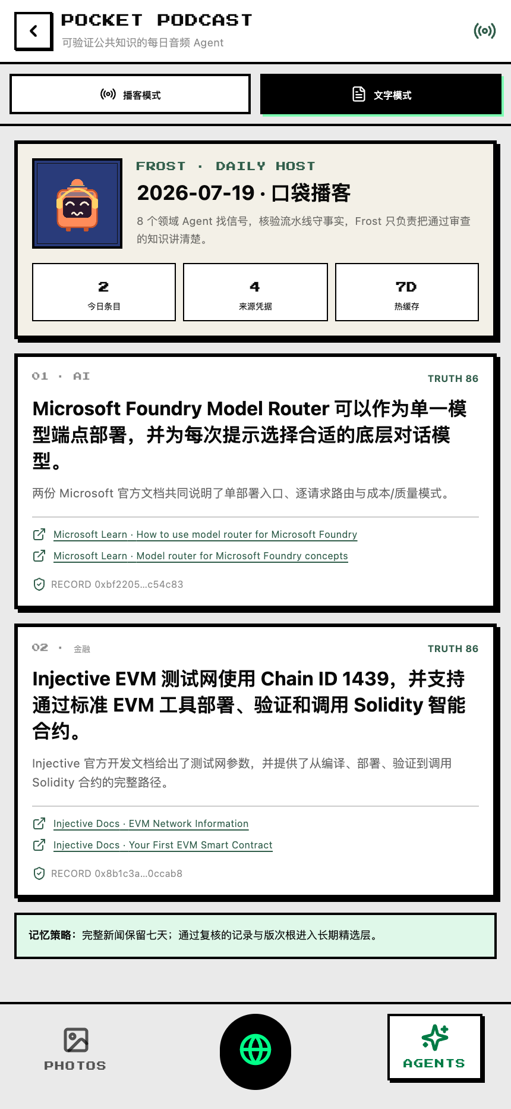
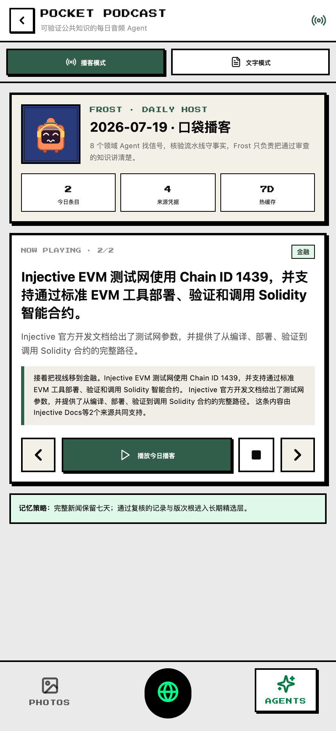
POCKET PODCAST · EDGE SYNC
08:20
服务器每天编排，树莓派只读同步同一版次
TIMER
↓
GET
podcast/v1
来源、Truth Score 与 recordHash 留在文字模式；端侧不重新总结
↓
VALID
SCHEMA
↓
08:20 timer 拉取 podcast/v1
WRITE
schema validator 检查状态、标题、段落与来源
ATOMIC
↓
atomic write 写入缓存；同步失败沿用 last-good
FALLBACK
LAST-GOOD
FROST_DISABLE_TTS=1 支持静默验收
↓
READ
冷热记忆沿用知识版次策略。
LAUNCHER
完整新闻保留 7 天；入选记录与版次根进入长期精选层。
▲
文字模式 · 来源账本
▲
播客模式 · 第二条静默预览
29 / POCKET PODCAST · SOFTWARE + EDGE
Notes:
口袋播客的软件端与树莓派读取同一份每日数据。服务器每天编排 podcast v1，端侧 timer 在八点二十分拉取；validator 检查 schema、ready 状态、标题、段落以及每段至少两个来源，通过后使用 atomic write 更新缓存。同步失败时继续使用最后一份有效缓存，不会用半份文件覆盖可用版本。文字模式保留来源、Truth Score 与 recordHash，播客模式负责顺序收听和前后切换，树莓派只负责同步与呈现，不在端侧重新总结。完整新闻保留七天，入选记录与版次根进入长期精选层。现场使用 FROST_DISABLE_TTS 等于一做静默验收，不会播放声音。

Slide 5
PUBLIC EVENT BRIDGE · SECURITY CONTRACT
事件合同只开放三类动作，其他数据到不了设备
public read → server template → token feed → replay cursor → state / display / tts
ALLOW · 设备可接收
JSONL EVENT ENVELOPE
BLOCK · 设备永不接收
STATE
{
"eventType": "chain_dispatch",
"cursor": "evt-20260720-…",
"agentId": 43,
"revision": 1,
"editionRoot": "0x…",
"actions": [
"state", "display", "tts"
]
}
PRIVATE KEY
✓
空闲 / 读取 / 播报 / 异常
×
钱包私钥与签名权限
✓
DISPLAY
×
PRIVATE MEMORY
公开 agentId / revision / root
私人画像、照片原图、完整对话
✓
TTS
×
EXACT LOCATION
服务端审核模板生成的 speak
现实住址与精确个人坐标
✓
PUBLIC LINK
×
RAW CHAIN TEXT
公开交易与区块浏览器链接
任意链上文本直接送入扬声器
Bearer token 控制 feed
cursor 阻止重复播报
软件、Injective 与硬件通过事件合同解耦；任一侧异常都能独立回退。
30 / PUBLIC EVENT BRIDGE · SECURITY CONTRACT
Notes:
事件桥的安全边界由事件合同固定。设备只接收 state、display 和 tts 三类动作，以及必要的公开链接。可以显示的字段包括公开 agentId、revision 与 edition root；可以播报的 speak 文本必须由服务端模板生成。设备永远接收不到钱包私钥、签名权限、私人画像、照片原图、完整对话、现实住址和精确个人坐标，也不会把任意链上文本直接送入扬声器。Bearer token 控制 feed 读取，cursor 防止同一事件重复播报。这样，软件、Injective 与硬件保持解耦，服务器、网络或设备任何一侧异常时都能独立回退。

